Slide 1
全球矿产资源战略研究中心 Strategy Center · CAGS & CGS
稀土资源中长期
供需格局
柳群义宋科余
中国地质调查局/中国地质科学院 全球矿产资源战略研究中心
2023年5月 浙江·宁波

Slide 2
全球矿产资源战略研究中心 Strategy Center · CAGS & CGS
稀土资源中长期
供需格局
姓 名：宋科余
职 称：高级工程师
联系方式：15110308761
邮 箱：329757247@qq.com
研究方向：开展全球及中国黑色、有色、非金属等大宗矿产资源配置、产业发展、市场供需、资源勘查等方面研究。
中国地质调查局/中国地质科学院
全球矿产资源战略研究中心
2023年5月 浙江·宁波

Slide 3
全球矿产资源战略研究中心 Strategy Center · CAGS & CGS
报告内容：
稀土简介
稀土需求趋势
稀土资源供应
未来供需格局

Slide 4
稀土包括15种镧系元素以及钪（Sc）和钇(Y)，共17种元素
钷（Pm）在自然界中不存在，钪（Sc）很少共赋存
两分法将镧—铕为轻稀土，钆—镥、钇和钪为重稀土；
不同稀土元素在地壳中的丰度相差很大
铈的丰度高于铜、铅和镍等常见金属，但很少富集成能够经济开采的矿床
轻稀土元素丰度高于重稀土
绝大多数稀土矿床中镧、铈、镨和钕占比在80-99%
Notes:
稀土是一组金属元素的统称，包括15种镧系元素以及钪（Sc）和钇(Y)，共17种元素
钷（Pm）在自然界中不存在，钪（Sc）很少共赋存，通常稀土指的15种元素
稀土元素分为两组或三组。两分法将镧—铕划为轻稀土，钆—镥、钇和钪划为重稀土；
稀土元素在地壳中含量并不很低，丰度高于汞和银，不同稀土元素在地壳中的丰度相差很大
铈的丰度甚至高于铜、铅和镍等常见金属，但很少富集成能够经济开采的矿床
轻稀土元素丰度高于重稀土
绝大多数稀土矿床中镧、铈、镨和钕占比在80-99%

Slide 5
稀土的主要应用领域
应用领域或材料 | 用途 | 涉及的主要稀土元素
农业领域 | 作为多元复合肥的微量元素，促进增产 | 镧、铈
轻纺工业 | 鞣制毛皮，染色等
冶金领域 | 去除钢铁、铝、镁、铜中的杂质并改善性能 | 镧、铈、镨、钕
石化领域 | 作为催化剂提高汽油的生产率 | 镧、铈、镨
玻璃/陶瓷领域 | 玻璃着色、脱色和制备特种玻璃，以及陶瓷颜料和制造特种陶瓷 | 镧、铈、镨、钕、钇等
磁性材料 | 钕铁硼永磁体是当今磁性最强的永磁材料，用于电视机、医疗设备MRI、磁悬浮列车、混合动力汽车、军工等领域 | 镨、钕、钐、铽、镝
储氢材料 | 镍氢电池作为“绿色能源”，广泛用于记本电脑、移动电话、摄录像机等方面，还正被开发用作电动汽车的动力源 | 镧、铈、镨、钕、钐
激光材料 | 目前大约90%的激光材料都涉及稀土，在国际上已商品化的45种激光材料中，稀土激光材料就占30多种 | 镧、铈、镱
稀土抛光粉 | 光电子精密器件（半导体芯片）、彩电显示象管、液晶显示器、光学镜头等 | 铈、镧、镨、混合金属
发光材料 | 是彩色电视和各种显示器不可缺少的发光体，也是制造三基色节能灯和金属卤化物灯等现代绿色照明光源的必需材料 | 铕、钇、铽、镝、铈、 镨、钆
 | 镧 | 铈 | 镨 | 钕 | 钐 | 铕 | 钆 | 铽 | 镝 | 钇 | 其他
永磁体 |  |  | √ | √ | √ |  | √ | √ | √
催化剂（汽车） | √ | √ | √ | √
催化剂（石油化工） | √ | √
电池用合金 | √ | √ | √ | √ | √
合金（非电池用） | √ | √ | √ | √
荧光粉 | √ | √ |  |  |  | √ | √ | √ |  | √
抛光粉 | √ | √ | √ |  |  |  |  |  |  | √ | √
玻璃添加剂 | √ | √ | √ | √ |  |  |  |  |  | √ | √
陶瓷 | √ | √ | √ | √ |  |  |  |  |  | √
其他 | √ | √ | √ | √ | √ |  | √ |  |  | √ | √
Notes:
稀土元素电子结构和化学性质相近，但物理性质差异明显，使得其在新材料领域的应用具有显著差异，稀土元素涉及航空、信息、电子、能源、交通、医疗等 10 多个领域的 40 多个行业，是支撑战略新兴产业关键材料的基础。这些最终用途可以被归为电池合金、催化剂、陶瓷颜料与釉料、玻璃抛光粉及添加剂、冶金、永磁体、荧光粉以及其他用途几大类。其中，镧、铈元素主要用于玻璃陶瓷、抛光、照明、激光、储氢、石油化工、冶金工业等领域；钇、铕元素多用于照明等领域；钕、镨、镝、铽、钐主要用于永磁部门的电视机、医疗设备MRI、磁悬浮列车、混合动力汽车、军工等领域。

Slide 6
稀土的主要应用领域
类型 | 描述 | 单位 | 用量低值 | 用量高值
风力发电机 | 平均每兆瓦磁体用量 | kg | 200 | 600
 | 钕占磁体重量比例 | % | 31 | 31
 | 镝占磁体重量比例 | % | 2 | 4
新能源汽车 | 平均每辆车磁体用量 | kg | 1 | 2
 | 钕占磁体重量比例 | % | 31 | 31
 | 镝占磁体重量比例 | % | 4.5 | 6
 | 混合动力车用镍氢电池镧用量 | kg | 0.49 | 0.73
 | 混合动力车用镍氢电池铈用量 | kg | 0.69 | 1.03
 | 混合动力车用镍氢电池钕用量 | kg | 0.2 | 0.31
节能灯 | 每只节能灯荧光粉含量 | g | 1.1 | 1.5
 | 三基色荧光粉中稀土重量比例 | % | 60 | 60
 | 荧光粉稀土中镧所占比例 | % | 8.5 | 8.5
 | 荧光粉稀土中铈所占比例 | % | 20 | 20
 | 荧光粉稀土中铕所占比例 | % | 4.5 | 4.5
 | 荧光粉稀土中铽所占比例 | % | 5 | 5
 | 荧光粉稀土中钇所占比例 | % | 62 | 62
抛光粉 | 抛光粉中稀土重量比例 | % | 66 | 95
 | 抛光粉稀土中铈所占比例 | % | 50 | 99
 | 抛光粉稀土中镧所占比例 | % | 0 | 35
 | 抛光粉稀土中钕所占比例 | % | 0 | 15
 | 抛光粉稀土中镨所占比例 | % | 0 | 5
Notes:
以新能源汽车、风力发电、节能灯等相关产业为例，我们对不同个体所需要的产品用量和元素占比进行了一个推算，比如说风电发电机的平均每兆瓦所需磁体用量是200-600千克，每辆新能源汽车所需磁体用量是1-2千克左右，再根据个体中元素所占比例，可以大致测算出不同元素所消耗的量。

Slide 7
全球矿产资源战略研究中心 Strategy Center · CAGS & CGS
报告内容：
稀土简介
稀土需求趋势
稀土资源供应
未来供需格局

Slide 8
全球稀土消费总量变化
2022年主要国家稀土消费占比
本世纪中国长期占全球消费量的第一
中国2022年消费量占到全球的75%
日本在2007年达到消费峰值后，稳中有降，2022年消费量全球第二
美国近几年维持在1万吨上下
Notes:
左图是进入21世纪以来全球主要国家稀土消费总量的变化情况，所用均为稀土元素氧化物数据。其中两千至2012年中国稀土消费数据来自历年的中国稀土年评；2013-2022年的稀土消费数据是根据稀土的中间产品（如荧光粉、永磁体等）的产量数据及2008-2012年稀土中间产品的产量与消费量比例参数进行的估算，美国数据来自于美国地调局USGS，日本数据来自于日本能源机构JOGMEC。
本世纪以来我国长期占全球消费量的第一的位置，2022年的消费量占到全球的75%，较 两千 年相比增长了近10倍；日本在2007年达到消费峰值后，稳中有降，2022年消费量全球第二；美国近几年维持在1万吨上下；

Slide 9
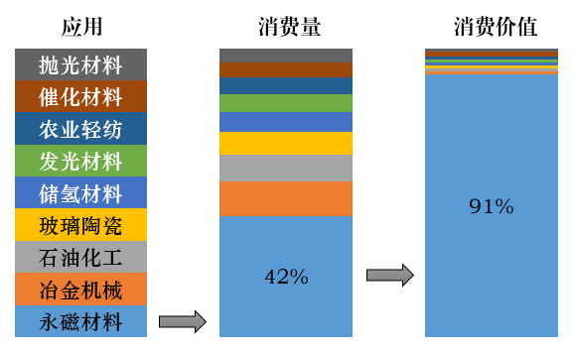
稀土不同应用领域消费量和消费价值
中国分行业稀土消费历史变化
2022年分行业消费占比
冶金机械和石油化工领域曾是中国早期主要的稀土消费部门
本世纪，永磁材料、液晶抛光材料、发光材料、催化材料、储氢材料发展迅猛
永磁材料占稀土消费总量比例从2000年的20%迅速攀升至2022年的42%
永磁材料主要用于风机与电动汽车等低碳能源技术
永磁材料是稀土消费价值最高的领域, 占全球稀土消费价值的91%
Notes:
2000 年以前，机械、冶金和石油化工领域是稀土的主要消费部门；而进入21世纪后，稀土新材料技术发展日新月异，永磁、抛光、发光、催化、储氢材料开始涌现并迅猛发展，特别是应用于风机、电动汽车等新兴产业的稀土永磁材料，消费占比从2000年的20%迅速攀升至2022年的42%。（！！翻页！！）
同样，永磁材料是稀土消费价值最高的领域, 占全球稀土消费价值的91%。

Slide 10
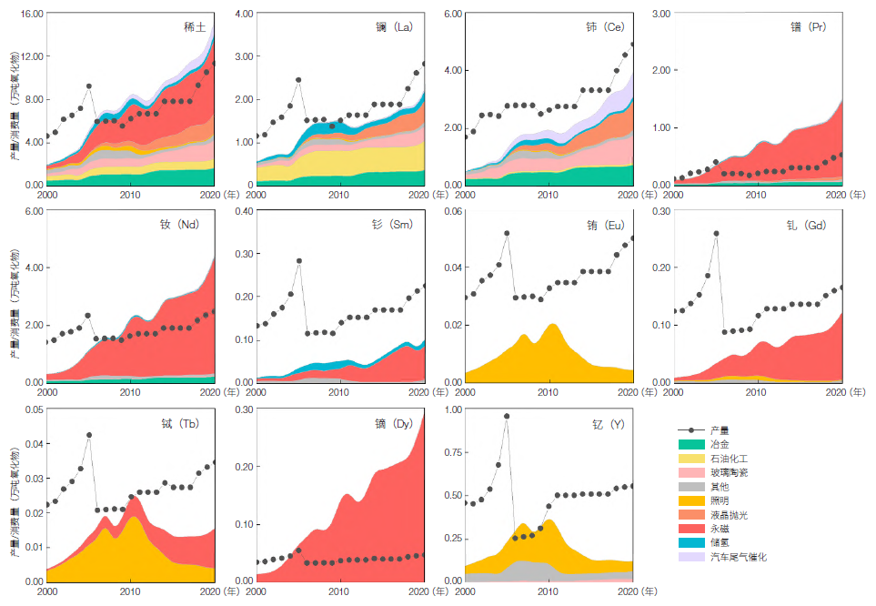
2倍
5倍
11倍
10倍
5倍
9倍
2022年稀土分元素消费占比
2000-2022年，中国累计稀土消费量约为195万吨
2022年，轻稀土元素占消费的95%，重稀土元素仅占5%
钕消费量最大，占37%，其次为铈，重稀土元素中镝消费量最大
照明产业萎缩，2010年后铕、钇消费量下降
16倍
2000—2020 年中国稀土元素消费量变化趋势
Notes:
受永磁、储氢、抛光等产业快速发展影响，我国的稀土消费量较2000年大幅增长，其中：（！！翻页！！）镧增长了2倍、铈增长了5倍、镨增长了11倍、钕增长了10倍、钐增长了5倍、钆增长了9倍、镝增长了16倍。尽管荧光材料的急剧萎缩使得2010年后铕、钇需求量迅速下降，近几年的需求量已不足2010年的三分之一，但是稀土整体需求增加的趋势没有改变。
2000-2022年，中国累计稀土消费量约为195万吨，其中绝大多数为轻稀土元素，重稀土元素占比仅为5%。2022年稀土钕消费量占比最大达到37%，其次为铈达到28%，重稀土元素中镝消费量最大，占到2%左右。

Slide 11
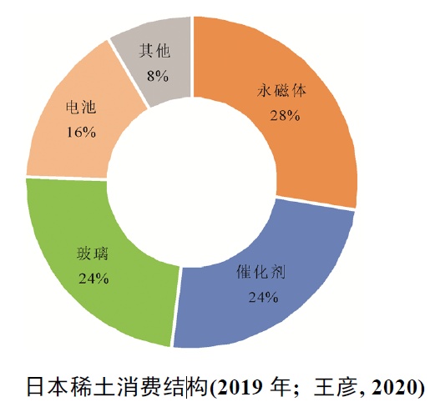
日本分元素稀土消费量及2019年消费结构
日本以镧、铈、镨、钕等轻稀土元素消费为主，2019年占消费的89%
铈为最主要消费元素，2019年占消费的56%
2019年重稀土元素消费占比约11%
消费结构以永磁体、催化剂、玻璃等为主
Notes:
接下来我们来看日本的稀土消费结构
日本以镧、铈、镨、钕等轻稀土元素消费为主，四者的合计占比高达89%
铈为最主要消费元素，2019年占比达到了56%
2019年重稀土元素消费占比约11%
日本稀土的消费结构以永磁体、催化剂、玻璃等为主

Slide 12
美国稀土消费总量变化
美国稀土消费占比变化
美国在1990年达到历史消费峰值
2012年成为本世纪消费低值，之后逐步反弹
催化剂是稀土消费的最主要部门，2022年占比达到72%
中、日稀土消费永磁体较多，欧、美催化剂消费占比较高
轻重稀土消费比例基本为9：1，镧铈镨钕消费占比增长较快

Slide 13
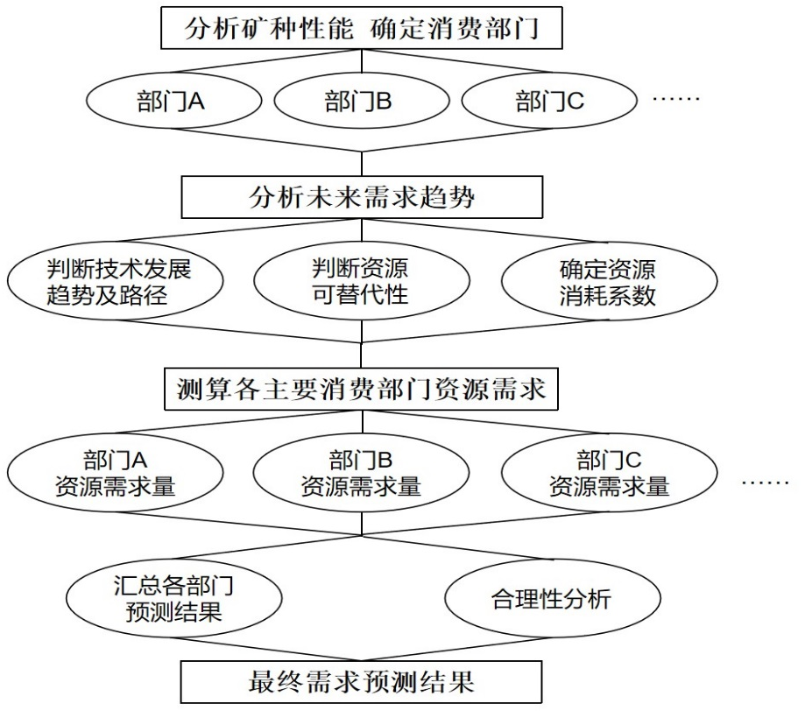
稀土需求预测框图
采用“部门需求+趋势外推”的方法
稀土主要直接产品作为“消费部门”
预测各“消费部门”的未来需求，加总获得总需求
分析主要产品的主要应用产业未来发展趋势预测各“消费部门”需求
用历史消费趋势来加以修正和限定
部门需求预测法流程图
Notes:
在分析消费历史、现状及消费结构的基础上，我们对稀土未来需求进行预测，预测采用“部门需求+趋势外推”的方法，从稀土消费结构分析入手，用稀土主要直接产品作为“消费部门”，根据直接产品对应主要应用产业，分析应用产业发展趋势，推算各“消费部门”的未来需求，然后加总获得总需求，最后，用历史消费趋势来加以修正和限定。

Slide 14
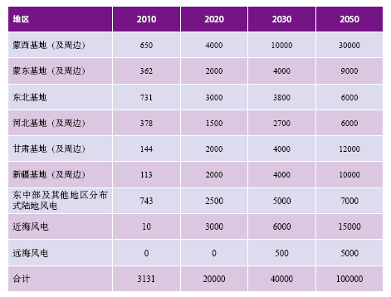
中国新能源汽车产量预测
国务院发布
《新能源汽车产业发展规划（2021-2035年）》
《中国风电发展路线图2050》中国风电发展目标和布局
单位：万千瓦
2030和2035年，我国新能源汽车产量将分别达到1500万辆和2400万辆
纯电动车为主要车型，2035年，占比超过50%
Notes:
在碳中和目标的驱动下，未来电动汽车、风机等低碳能源技术将成为驱动这些稀土元素快速增长的主要动力。平面显示设备的快速普及与应用，也极大地拉动了镧、铈等应用于玻璃陶瓷、液晶抛光的稀土元素需求的快速增长
2030和2035年，我国新能源汽车产量将分别达到1500万辆和2400万辆，纯电动车为主要车型，2035年，占比超过50%
根据国家可再生能源中心《中国风电发展路线图2050》这个报告提出的，未来30年我国陆地、近海、远海风电都有不同程度的发展，主要集中在内蒙古西部、近海风电和甘肃、新疆等地，到2030~2050年，每年新增装机约3000万千瓦。该路线图设定的发展目标是：到2030和2050年，中国风电装机容量将分别达到4亿和10亿千瓦，未来风电将成为我国的主要电源，到2050年，将满足国内17%的电力需求。

Slide 15
稀土永磁材料主要用于电子信息通讯、风电、交通和消费类电子产品，这些产品未来发展趋势，决定了稀土永磁材料的发展；
抛光粉主要用于手机和微晶玻璃领域，但前提是价格要保持在一个合理的水平
储氢材料又称储氢合金，是稀土应用的重要领域，氢能技术大发展，会导致需求的快速增长
稀土催化材料用于汽车、摩托车等车辆的尾气净化领域，新能源车大发展，将逐步限制稀土类催化剂的使用
冶金机械是稀土消费的一个重要领域，一些高品质、特殊用途的钢材需求仍有增长空间，稀土在冶金领域的消费不会发生大的变化
石油炼制与化工是稀土应用的一个重要领域，催化技术占有极其重要的地位，全球石油需求仍将处于增长阶段，石油裂化催化剂的需求量仍将增长
玻璃陶瓷业是传统的稀土应用领域，特种玻璃的需求量仍会增长，功能陶瓷将随着高新技术产业的发展而进一步增加
农轻纺是一个传统的稀土应用领域，该领域的稀土消费量逐年下降，估计已接近谷底，未来需求量不会增加
Notes:
通过不同行业数据分析，我们得出以下判断
稀土永磁材料主要用于电子信息通讯、风电、交通和消费类电子产品，这些产品未来发展趋势，决定了稀土永磁材料的发展；
抛光粉主要用于手机和微晶玻璃领域，但前提是价格要保持在一个合理的水平
储氢材料又称储氢合金，是稀土应用的重要领域，氢能技术大发展，会导致需求的快速增长
稀土催化材料用于汽车、摩托车等车辆的尾气净化领域，新能源车大发展，将逐步限制稀土类催化剂的使用
冶金机械是稀土消费的一个重要领域，一些高品质、特殊用途的钢材需求仍有增长空间，稀土在冶金领域的消费不会发生大的变化
石油炼制与化工是稀土应用的一个重要领域，催化技术占有极其重要的地位，全球石油需求仍将处于增长阶段，石油裂化催化剂的需求量仍将增长
玻璃陶瓷业是传统的稀土应用领域，特种玻璃的需求量仍会增长，功能陶瓷将随着高新技术产业的发展而进一步增加
农轻纺是一个传统的稀土应用领域，该领域的稀土消费量逐年下降，估计已接近谷底，未来需求量不会增加

Slide 16
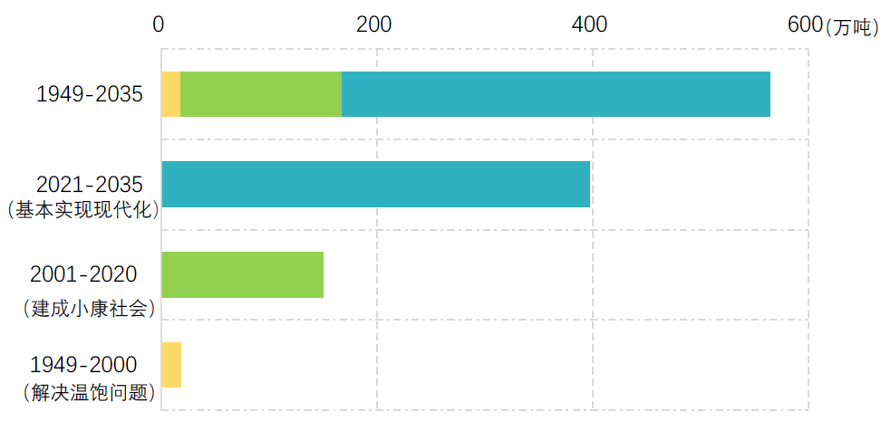
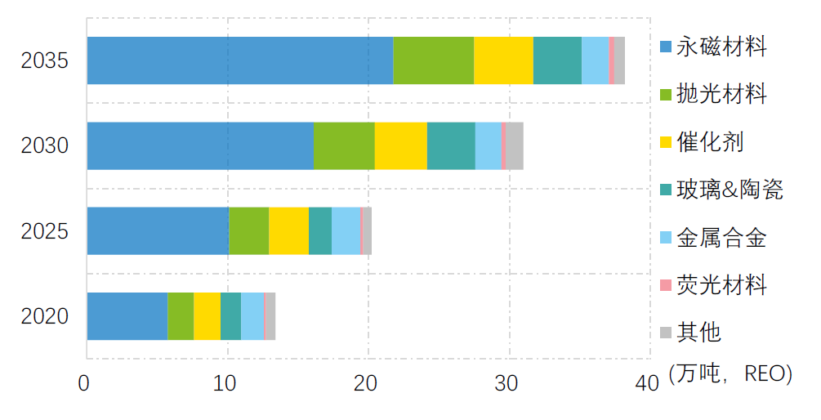
中国稀土累计消费/需求
中国稀土需求预测
1949-2035年我国稀土累计需求565万吨。
2021-2035年我国还将需求400万吨，是过去70年累计消费量总和的2.4倍
2025、2030和2035年，中国稀土需求量将分别达到20万吨、31万吨和38万吨
永磁材料仍将是第一大稀土消费产品，2035年占比56%
Notes:
我们对我国稀土资源进行中长期需求预测判断，随着新能源汽车、风力发电、人工智能等相关产业的快速发展，及新材料技术革命和应用领域的不断拓展，未来稀土需求将保持高速增长态势。
1949-2035年我国稀土累计需求565万吨。
解决温饱问题（1949-2000年），我国消费了18万吨稀土。为建成小康社会（2001-2020年），我国消费了近150万吨稀土。预测表明，基本实现社会主义现代化（2021-2035年），未来15年我国还将需要400万吨稀土，将是过去70年累计消费量总和的2.4倍。
预计2025、2030和2035年，我国稀土需求量将分别达到20万吨、31万吨和38万吨。永磁材料仍将是第一大稀土消费产品，2035年占比将达到56%。

Slide 17
全球矿产资源战略研究中心 Strategy Center · CAGS & CGS
报告内容：
稀土简介
稀土需求趋势
稀土资源供应
未来供需格局

Slide 18
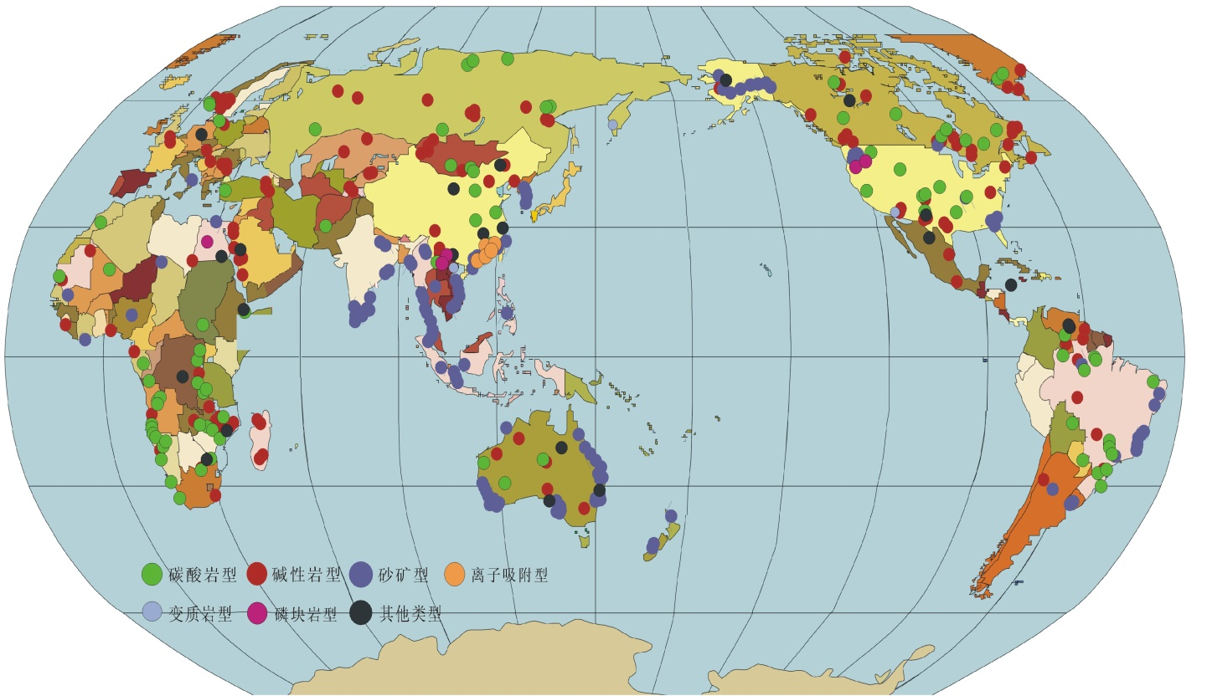
主要国家稀土储量占比
全球稀土矿床分布
全球稀土主要分布在中国、巴西、俄罗斯、越南等国
2022年，全球稀土储量近1.4亿吨，中国占全球35%
东南亚稀土多为离子吸附性，重稀土配分与我国江西相似或更高
东南亚仅缅甸的离子吸附型稀土潜在的资源量可超过1500万吨，潜力惊人
Notes:
18
先来看资源禀赋情况。
全球稀土主要分布在中国、巴西、俄罗斯、越南等国
2022年，全球稀土储量近1.4亿吨，中国占全球35%
东南亚稀土多为离子吸附性，重稀土配分与我国江西相似或更高
东南亚仅缅甸的离子吸附型稀土潜在的资源量可超过1500万吨，潜力惊人

Slide 19
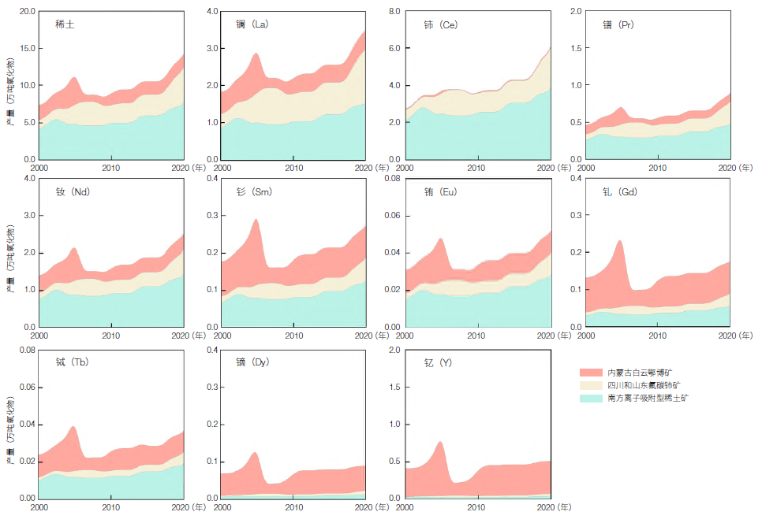
中国镧、铈、镨、钕等轻稀土元素的年产量约为重稀土的十余倍
2022年，中国铈产量超过5万吨
重稀土矿区停产或整顿，国内供应能力大幅削减
轻稀土供应量翻番，重稀土供应量不增反降。
2000—2020 年，镧、铈、镨、钕产量增长 75.5%—118.9%
钆、镝、钇产量较 2005 年峰值分别下降了 34.8%—43.9%
硬质岩型稀土矿床主要分布在内蒙古、四川、山东、贵州、湖北等地
砂矿型稀土矿床主要分布在湖南、广东、广西等地，因环保因素，现基本不开发
2000—2020 年中国稀土元素产量变化趋势
Notes:
19
2000年至今，中国稀土元素的供应能力发生较大变化：轻稀土供应量翻番，重稀土供应量不增反降。（！！翻页！！）2000—2020 年，镧、铈、镨、钕产量增长 75.5%—118.9%，2020 年分别达到 3.5 万吨、5.9 万吨、0.9 万吨、 2.5 万吨。（！！翻页！！）而钆、镝、钇产量较 2005 年峰值分别下降了 34.8%—43.9%，2020 年分别下降到 0.2万 吨、0.1 万吨、0.5 万吨。镧、铈、镨、钕等轻稀土元素的年产量约为重稀土的十余倍.
中国稀土供应主要来自内蒙古白云鄂博矿、四川和山东氟碳铈矿、南方离子吸附型稀土矿。除离子吸附型和砂矿型以外的稀土矿床称为硬质岩型。硬质岩型稀土矿床主要分布在内蒙古、四川、山东、贵州、湖北等地，近年来，内蒙古白云鄂博矿、四川和山东氟碳铈矿的开采配额逐步提升，砂矿型稀土矿床主要分布在湖南、广东、广西等地，当前南方离子吸附型稀土矿受制于环保约束，大部分矿山处于半停产或停产状态，实际开采量未达到配额指标。2020 年，中国轻稀土产量 12.1 万吨，重稀土 1.9 万吨，与 2000 年相比，轻稀土增加了 78.2%，重稀土减少 38.4%。

Slide 20
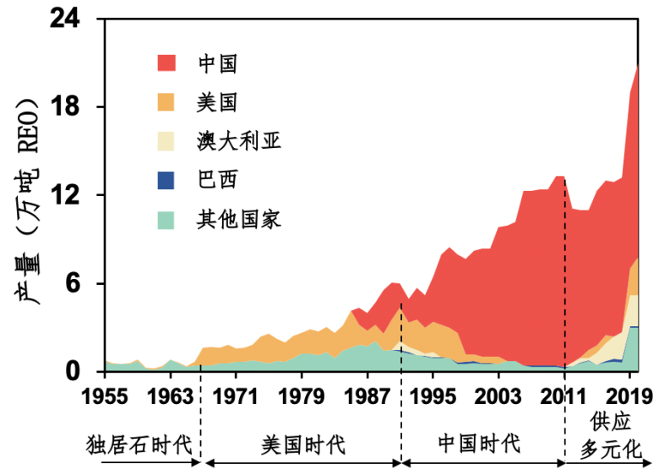
全球稀土供应变化
2000—2020年，全球累计生产稀土 272.7 万吨（稀土氧化物），中国累计生产稀土 227.0 万吨，占全球生产总量的 83.3%
全球稀土产业已形成“一大多小”的多元化供应格局
2022年，中国稀土产量约为21万吨，约占全球70%
美、澳、巴、印等国的稀土产量全球占比已经上升至30%
美国由于国内没有完整的冶炼分离产业链而被迫由中国代理加工
Notes:
20
从全球供应情况来看，中国是全球稀土供应的绝对主体。2000—2020年，全球累计生产稀土 272.7 万吨（稀土氧化物），其中，中国累计生产稀土 227.0 万吨，占全球生产总量的 83.3%。中国稀土累计产量是美国稀土累计产量的 19.3 倍，是澳大利亚的 18.4 倍。2022年，中国稀土产量约为21万吨，约占全球70%，较2010年下降超过20%。主要是由于近年来美国、澳大利亚等国正在快速恢复本土供应能力，缅甸等东南亚国家新增供应能力迅速增长，美、澳、巴、印等国的稀土产量全球占比已经上升至30%，全球稀土产业已形成“一大多小”的多元化供应格局。但值得注意的是，由于没有冶炼分离产能，美国、缅甸的稀土矿几乎全部出口到中国进行加工，中国在全球供应链中依然保持很强的主导作用。未来全球稀土多元化供应的演变趋势，取决于境外冶炼分离产能的建设的情况。

Slide 21
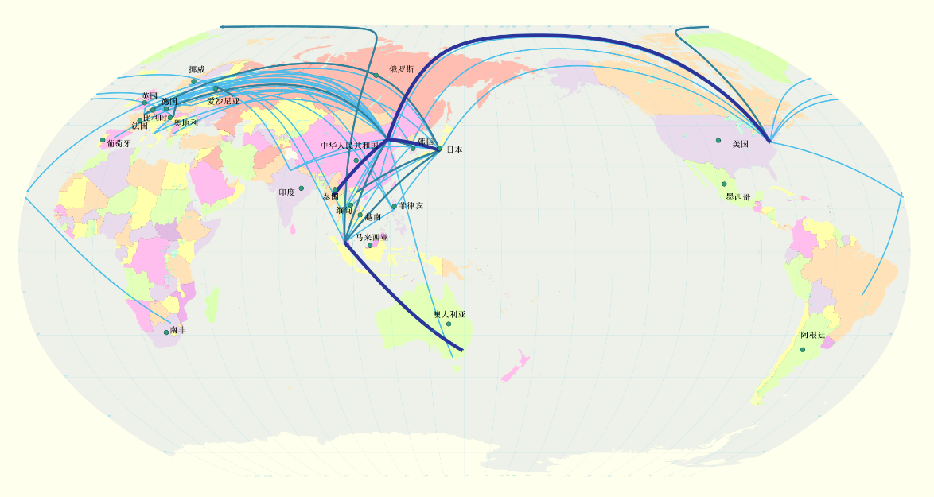
全球稀土贸易图
中国稀土矿的加工量占全球 85% 以上；
2022年，中国稀土净进口2.73万吨
净进口主要为稀土矿、未列名氧化稀土、未列名稀土金属及其混合物的化合物为主
进口主要来源于美国（3.84万吨）和缅甸（1.87万吨）
美、澳、日已初步建成独立于中国的稀土供应链和产业链
Notes:
21
2022年，中国稀土净进口2.73万吨
净进口主要为稀土矿、未列名氧化稀土、未列名稀土金属及其混合物的化合物为主
进口来源主要是美国和缅甸，其中美国3.84万吨，缅甸1.87万吨。
中国具备完整的稀土资源分离与提取、冶金与加工、高附加值器件的工业体系，可以生产400多个品种、1000 多个规格的稀土产品。中国稀土矿的加工量占全球 85% 以上；但从与美国、日本稀土产品贸易的种类中可以看出，中国在稀土产业链中，主要承担了稀土精矿加工、冶炼与初级产品加工的角色。稀土产业链表现为前强后弱：采选、冶炼环节的关键技术具有相对优势，中端稀土功能材料接近世界水平，高端应用与国外先进水平还有不少差距。中国是稀土生产大国，但不是稀土高科技强国。目前，全球稀土已形成两条供应链：一条是以中国为核心的稀土供应链，另一条是以美国、澳大利亚、日本为核心的稀土供应链。美西方国家为摆脱对中国稀土供应的依赖，通过上/下游整合，已形成美国的MountainPass 矿+澳大利亚的Mount Weld 矿+马来西亚的Lamp工厂，建成年产量近 6 万吨稀土矿和近 2 万吨冶炼分离产品的采选分离供应链，再结合美国、日本原有的稀土功能材料研发、制造和应用能力，已初步建成独立于中国的稀土供应链和产业链。

Slide 22
中国稀土供应能力预测
中国在国际轻稀土供应市场的垄断地位有所削弱，但统治地位不会丧失
一是由于巨大的资源优势
二是有很强的成本优势
三是选、冶、分离方面的技术优势
重稀土中国的供应地位下降，东南亚地区，尤其是缅甸供应地位上升
具体供应量主要受稀土采、冶控制指标影响
Notes:
22
目前情况分析，中国在国际轻稀土供应市场的垄断地位有所削弱，但统治地位不会丧失
一是由于巨大的资源优势，二是有很强的成本优势，三是选、冶、分离方面的技术优势
重稀土中国的供应地位下降，东南亚地区，尤其是缅甸供应地位上升
具体供应量主要受稀土采、冶控制指标影响
到2035年产量预计将达到43万吨.

Slide 23
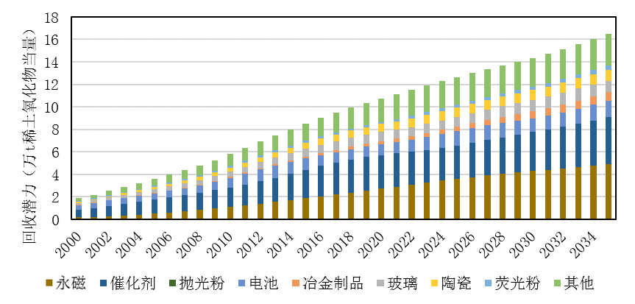
2020-2035年全球稀土二次资源回收潜力
2020 年全球稀土二次回收潜力约 10.8 万吨，如果二次回收潜力按 50% 实现循环利用，可满足全球约 1/5 的稀土需求
2023-2035年，全球年稀土回收潜力持续增加
回收潜力累积量为200万吨，分布在永磁、催化剂等行业
现阶段，主要经济体稀土实际回收量与回收潜力相比微乎其微
Notes:
23
从全球稀土资源二次回收情况来看，西方国家努力推进二次资源回收体系的构建，一些国家已开展了部分稀土产品的回收试验与尝试。在稀土二次回收领域，德国、比利时、丹麦、日本等国家的回收企业已走出实验室阶段。根据我们中心的评估结果，2020 年全球稀土二次回收潜力约 10.8 万吨，如果二次回收潜力按 50% 实现循环利用，可满足全球约 1/5 的稀土需求。美西方国家稀土资源二次资源实现规模化回收后将大幅降低对一次资源的依赖。未来2023-2035年，全球年稀土回收潜力持续增加，回收潜力累积量为200万吨，分布在永磁、催化剂等行业。
刚才说的是回收潜力，再说实际回收情况，日本有些工厂开始稀土再生研究，德国已具备每年回收500吨稀土左右的能力；法国每年将从废旧荧光灯、永磁和电池中产出200吨稀土金属；丹麦有企业已经对钕铁硼进行回收；中国的企业如优美科等也已开展稀土回收相关工作。回收主要受技术、经济、政策、行为等因素的限制。
现阶段，主要经济体稀土实际回收量与回收潜力相比微乎其微

Slide 24
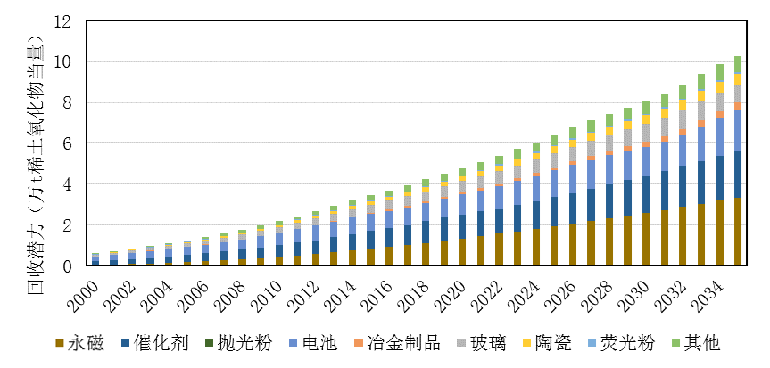
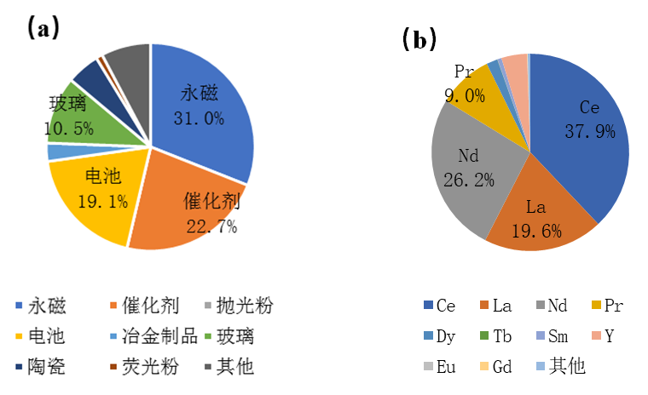
2020-2035年中国稀土二次资源回收潜力
2023-2035年，中国稀土二次资源回收潜力累积量为110万吨
2035年超过10万吨
主要分布在永磁、催化剂及电池；铈、钕、镧回收潜力最大
Notes:
24

Slide 25
全球矿产资源战略研究中心 Strategy Center · CAGS & CGS
报告内容：
稀土简介
稀土需求趋势
稀土资源供应
未来供需格局

Slide 26
2000—2020 年中国稀土元素产量和各产业消费量变化趋势
Notes:
最后我们回到这张图，来看我国稀土的供需格局现状，黑色点线是产量，彩色部分是不同行业需求量，（！！翻页！！）2020 年，镧、铈、钐、铕、钇过剩，其中镧、铈产量是消费量的 1.5 倍左右，铕产量是消费的 10 倍之多！（！！翻页！！）而镨、钕、镝等国内产量不能满足需求，其中重稀土元素镝供需缺口近 80%，轻稀土元素镨、钕供需缺口在 40% 以上。中国供应不足的重稀土元素主要来自缅甸等东南亚国家，2020 年从缅甸进口离子吸附型矿已超过国内离子型矿产量，成为主要的补充源。预计到 2040 年，除铕和钇过剩、镧和铈供需几乎平衡外，而其他元素将全面出现供应不足的情形，特别是镨、钕、镝等缺口均在 80% 以上。

Slide 27
中国未来稀土可供性充足，但元素差异巨大
钕、镝、镨、铽元素配分相对较低，消费比例高于对应生产比例
镧、铈消费量增速相对平稳，但配分含量高，产量比例远高于消费比例
生产与消费比例不匹配将引发镧、铈等元素严重过剩
镝、镨、钕资源短缺将逐步显现
镝的保障最低
Notes:
27
最后是我国稀土产业未来供需格局情况，中国未来稀土可供性充足，但元素差异巨大
钕、镝、镨、铽元素配分相对较低，消费比例高于对应生产比例
镧、铈消费量增速相对平稳，但配分含量高，产量比例远高于消费比例
生产与消费比例不匹配将引发镧、铈等元素严重过剩
镝、钇、镨、钕资源短缺将逐步显现
镝的保障最低

Slide 28
感谢聆听 Thank you

